Slide 1
Tạo Layout

Slide 2
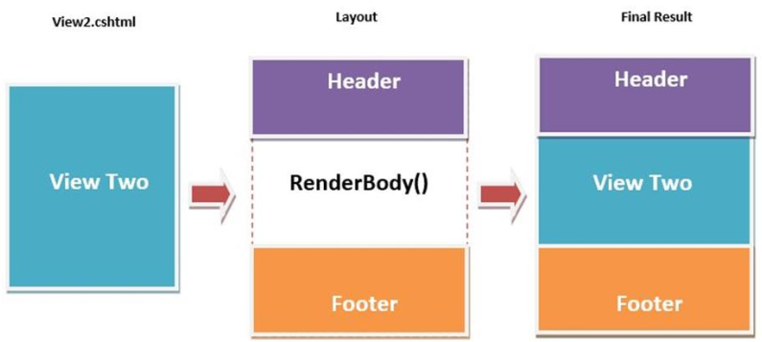
Layout là gì?

Slide 3
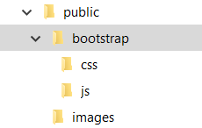
Lưu ý
Vì không có internet nên sẽ có thư mục bootstrap được download sẵn về
Copy thư mục vào public/bootstrap
Hình ảnh được lưu vào thư mục public/images

Slide 4
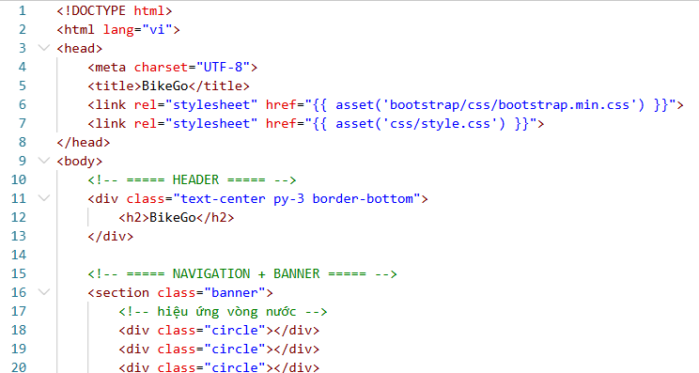
1. Tạo file Layout
Vào thư mục resources/views/layouts tạo file app.blade.php

Slide 5
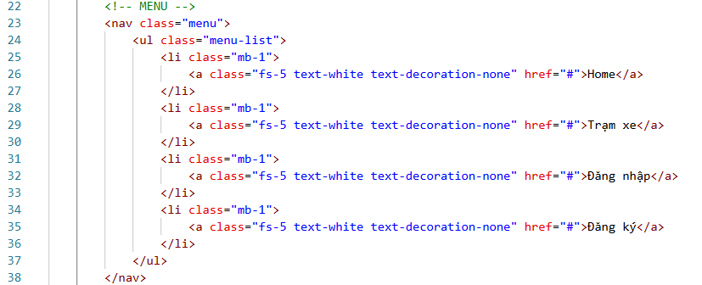
1. Tạo file Layout (tt)

Slide 6
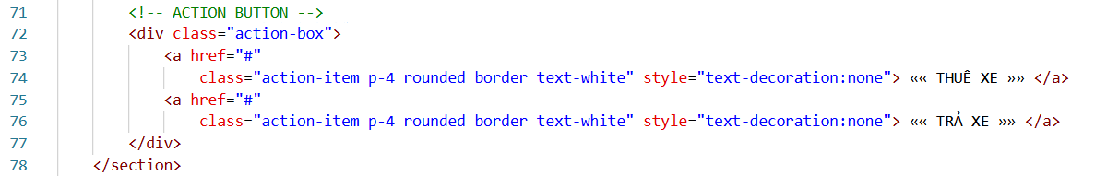
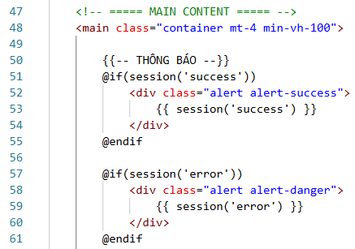
1. Tạo file Layout (tt)

Slide 7
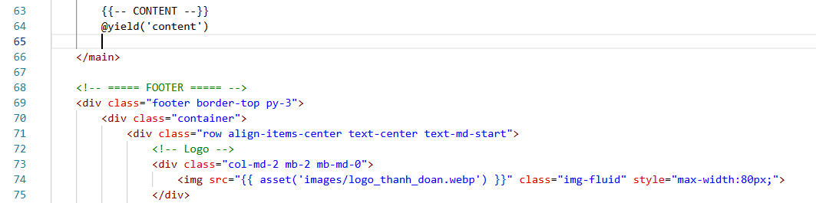
1. Tạo file Layout (tt)

Slide 8
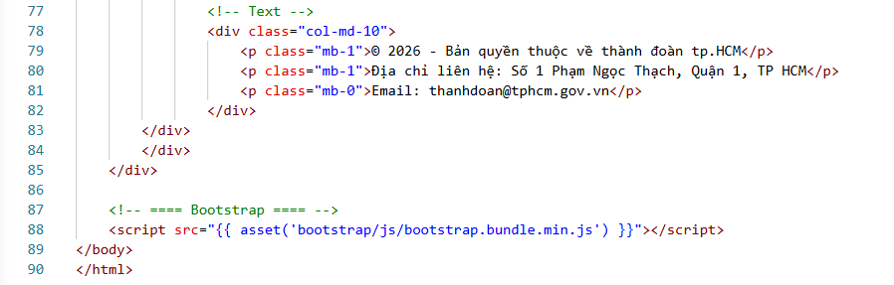
1. Tạo file Layout (tt)

Slide 9
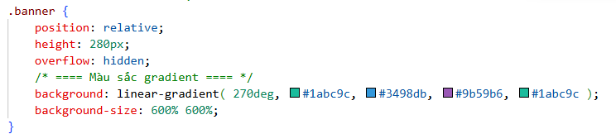
2. Tạo file custom CSS
Vào thư mục public/css tạo file style.css

Slide 10
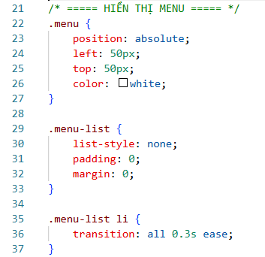
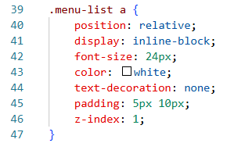
2. Tạo file custom CSS (tt)

Slide 11
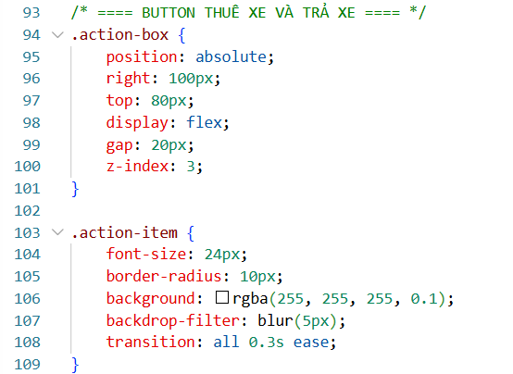
2. Tạo file custom CSS (tt)

Slide 12
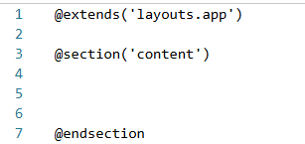
3. Thay đổi trang chủ để test layout
Vào file resource/welcome.blade.php thay đổi nội dung

Slide 13
TẠO CÁC HIỆU ỨNG

Slide 14
Danh sách các hiệu ứng
  Thanh banner đổi màu liên tục
  Ba vòng tròn tạo hiệu ứng vòng nước
  Tạo hiệu ứng khi hover thanh menu
  Tạo hiệu ứng khi hover các button

Slide 15
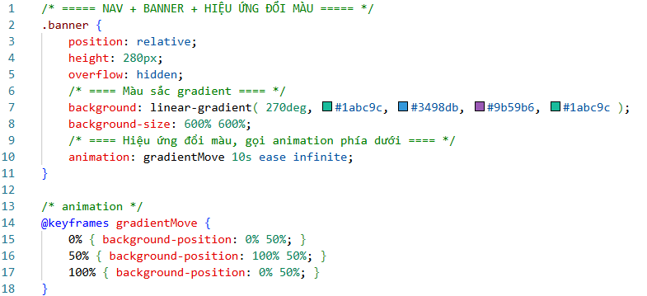
Thanh banner đổi màu liên tục
Mở lại file public/css/style.css

Slide 16
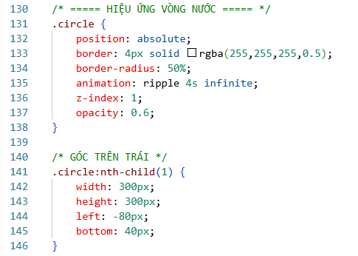
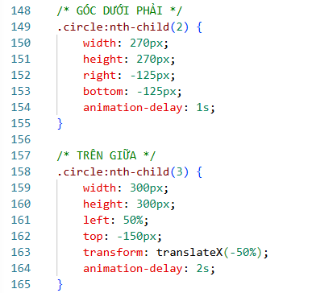
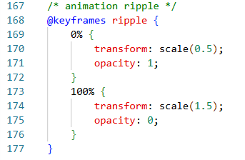
Hiệu ứng vòng nước

Slide 17
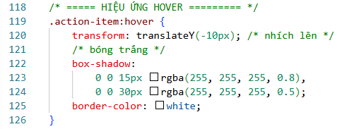
Tạo hiệu ứng các button

Slide 18
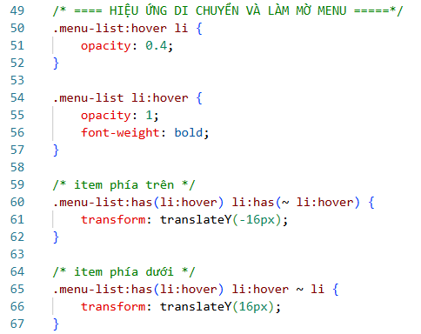
Tạo hiệu ứng khi hover thanh menu

Slide 19
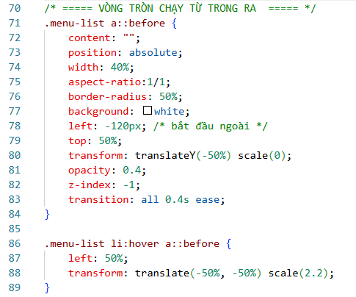
Tạo hiệu ứng khi hover thanh menu (tt)

